Slide 1

BAYRAMLARIMIZ
DİNÎ BAYRAMLARIMIZ
RAMAZAN BAYRAMI
Arife günü

Slide 2



Slide 3


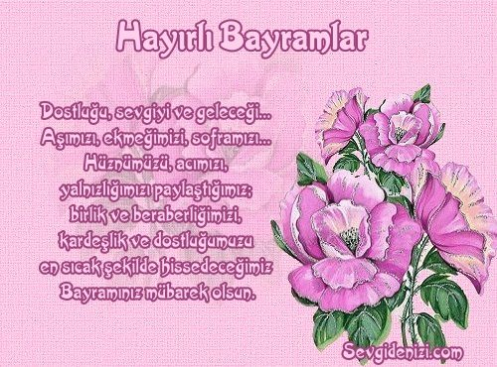


Slide 4
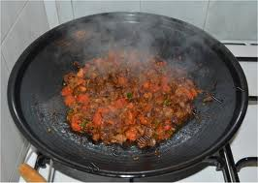
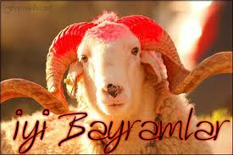
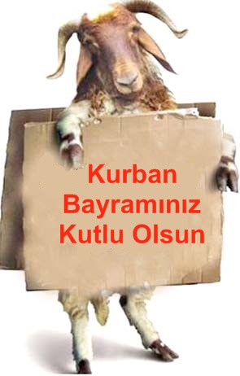
KURBAN BAYRAMI
Arife günü
Kurban kesmek
Kurbana kına yakmak
Kavurma yemek

Slide 5
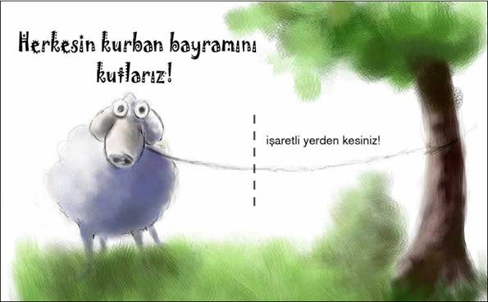


Slide 6
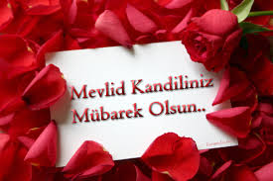
DİNÎ GÜNLER
KANDİLLER
MEVLİD KANDİLİ

Slide 7
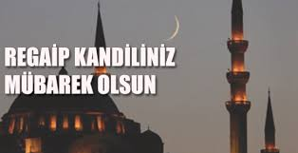
REGAİB KANDİLİ

Slide 8

MİRAÇ KANDİLİ

Slide 9
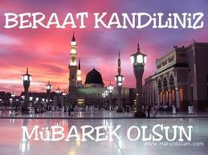
BERAAT KANDİLİ

Slide 10
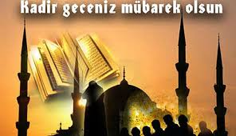
KADİR GECESİ

Slide 11
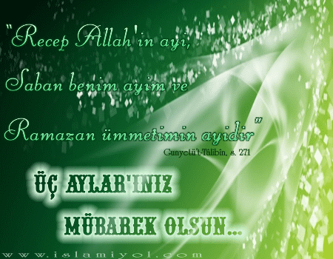
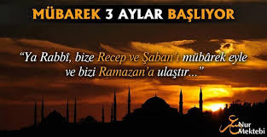
MÜBAREK AY VE GÜNLER
ÜÇ AYLAR (RECEP, ŞABAN, RAMAZAN)

Slide 12



HİCRİ YILBAŞI

Slide 13
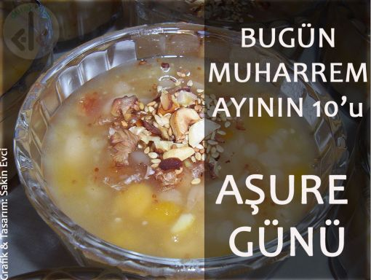

AŞURE GÜNÜ

Slide 14


KUTLU DOĞUM HAFTASI (14-20 NİSAN)

Slide 15

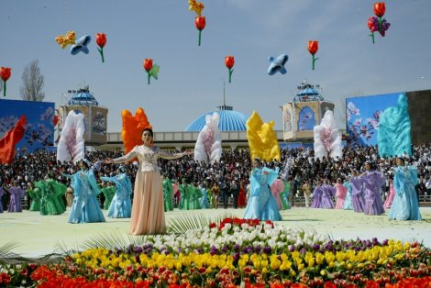
MİLLÎ BAYRAMLARIMIZ
NEVRUZ BAYRAMI (21 MART)

Slide 16
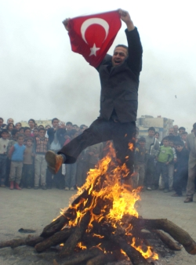
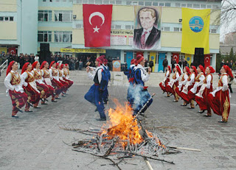
Ateşten atlamak

Slide 17
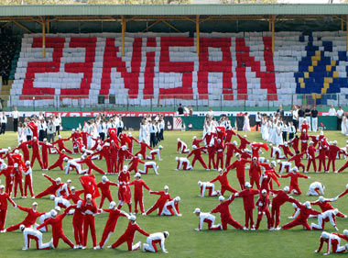
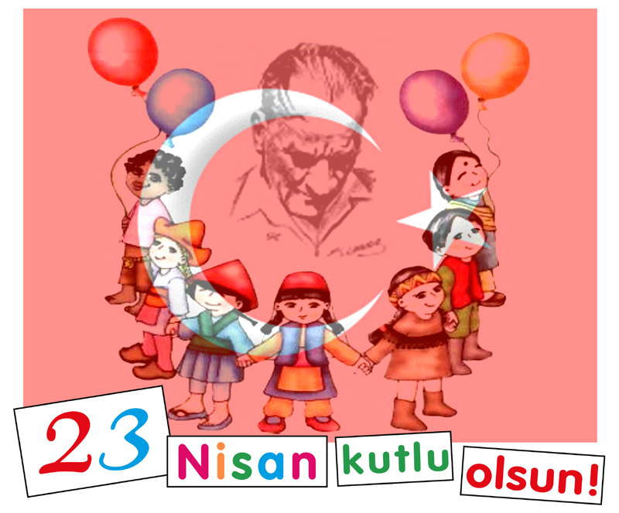
ULUSAL EGEMENLİK VE ÇOCUK BAYRAMI (23 NİSAN 1920)
Tören, kutlama, merasim

Slide 18
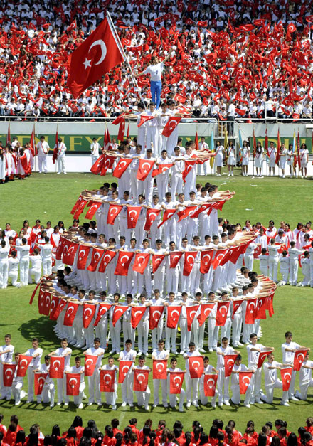

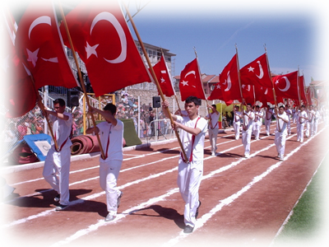
ATATÜRK’Ü ANMA, GENÇLİK VE SPOR BAYRAMI (19 MAYIS)

Slide 19

ZAFER BAYRAMI (30 AĞUSTOS 1922)

Slide 20
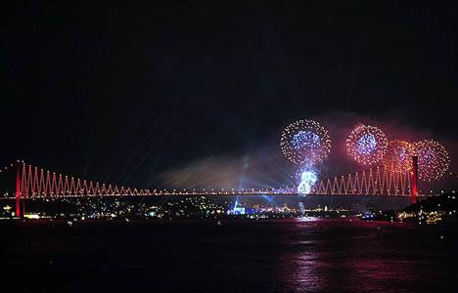

CUMHURİYET BAYRAMI (29 EKİM 1923)
Havai fişek gösterisi

Slide 21
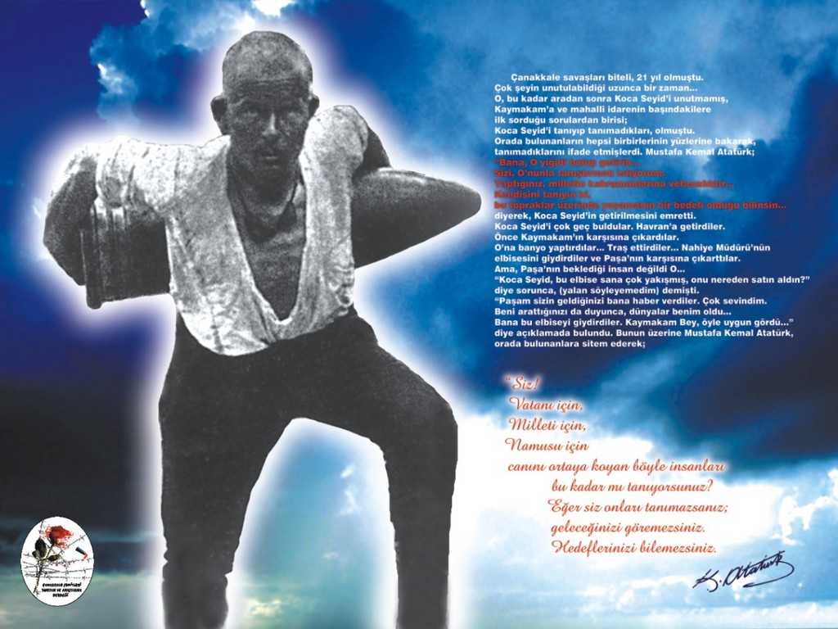

MİLLÎ GÜNLERİMİZ
ÇANAKKALE ZAFERİ (18 MART)

Slide 22
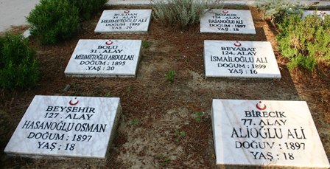
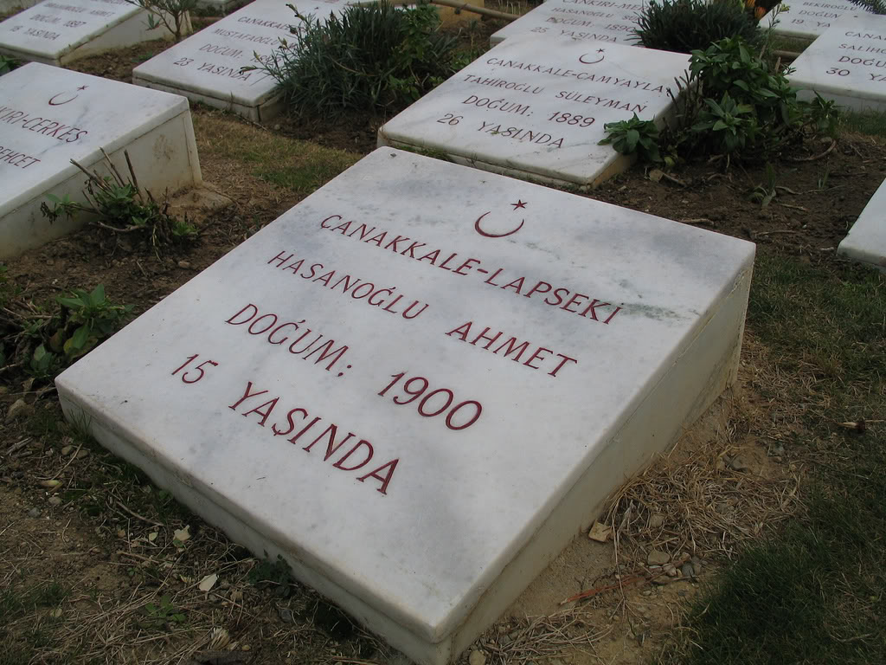

Slide 23
İSTANBUL’UN FETHİ (29 MAYIS 1453)

Slide 24
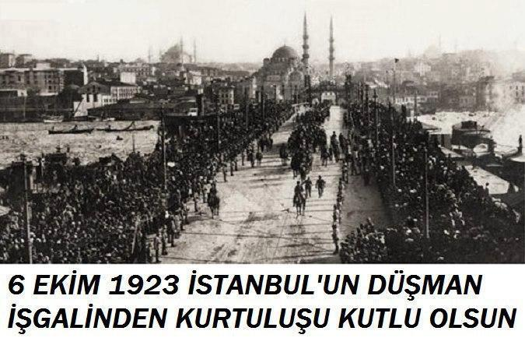
İSTANBUL’UN KURTULUŞU (6 EKİM)

Slide 25


ÖZEL GÜNLER
YILBAŞI (1 OCAK) MİLADİ TAKVİME GÖRE

Slide 26

SEVGİLİLER GÜNÜ (14 ŞUBAT)

Slide 27
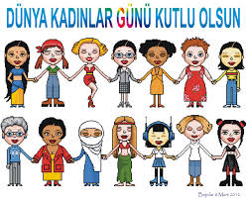
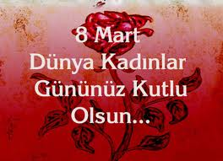
KADINLAR GÜNÜ (8 MART)

Slide 28

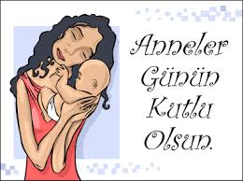
ANNELER GÜNÜ (MAYIS’IN 2. PAZARI)

Slide 29

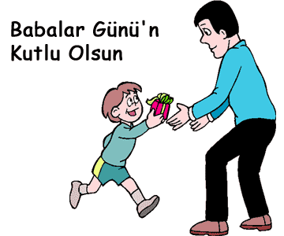
BABALAR GÜNÜ (HAZİRAN’IN 3. PAZARI)

Slide 30
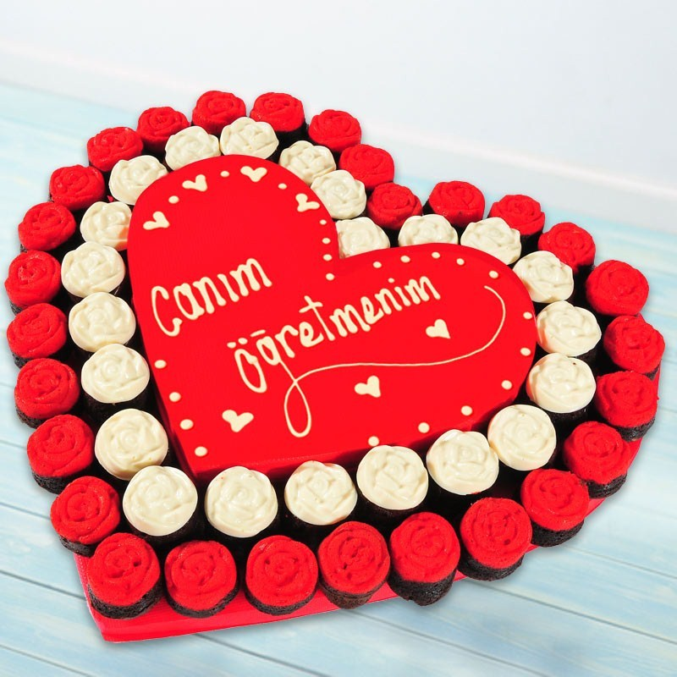
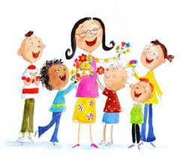
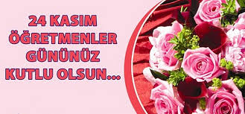
ÖĞRETMENLER GÜNÜ (24 KASIM)

Slide 31
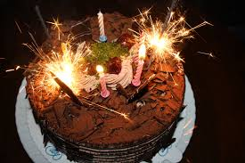
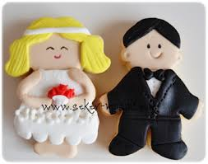
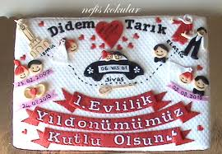
DOĞUM GÜNÜ
EVLİLİK YILDÖNÜMÜ

Slide 32
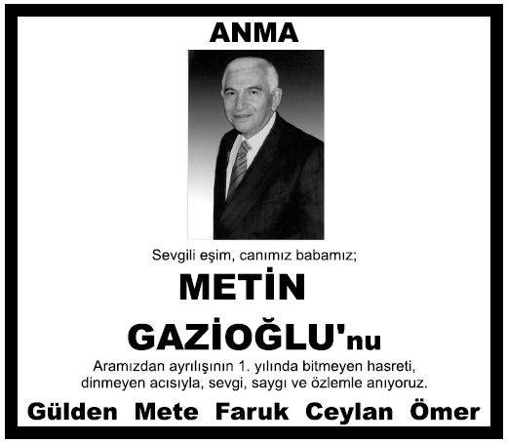
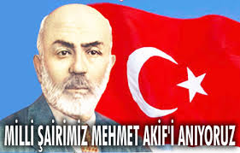
ÖLÜM YILDÖNÜMÜ
Taziyede bulunmak
Taziye ilanı / vefat ilanı / başsağlığı ilanı
Anmak / anma

Slide 33
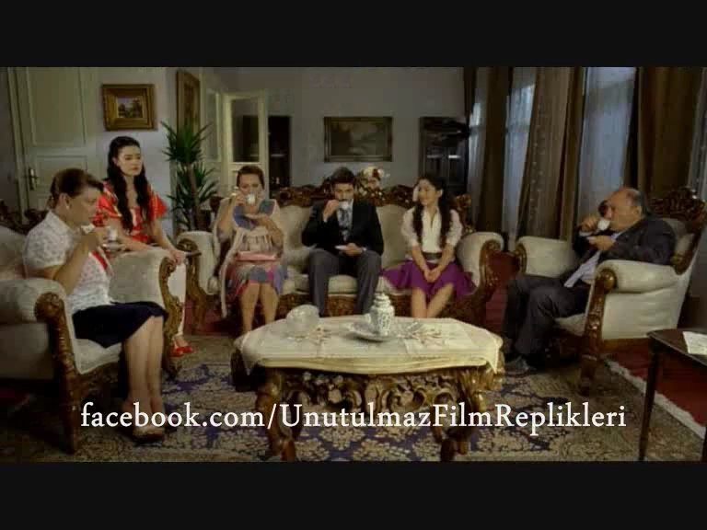
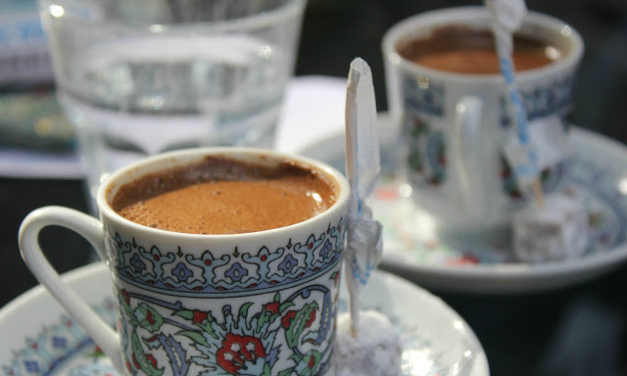
KIZ İSTEME
ALLAH’IN EMRİ, PEYGAMBER’İN KAVLİYLE KIZINIZ AYŞE’Yİ OĞLUMUZ AHMET’E İSTİYORUZ.

Slide 34
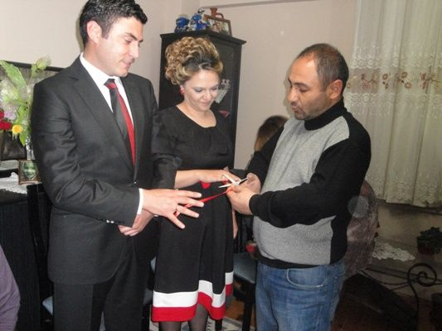
SÖZ KESME
SÖZLENMEK
Söz Yüzükleri
KIZIMIZ AYŞE’Yİ, OĞLUNUZ AHMET’E VERDİK.
AYŞE İLE AHMET SÖZLENDİ.
AYŞE, AHMET İLE SÖZLÜ. AHMET DE AYŞE İLE SÖZLÜ.
AYŞE İLE AHMET SÖZLÜ.

Slide 35
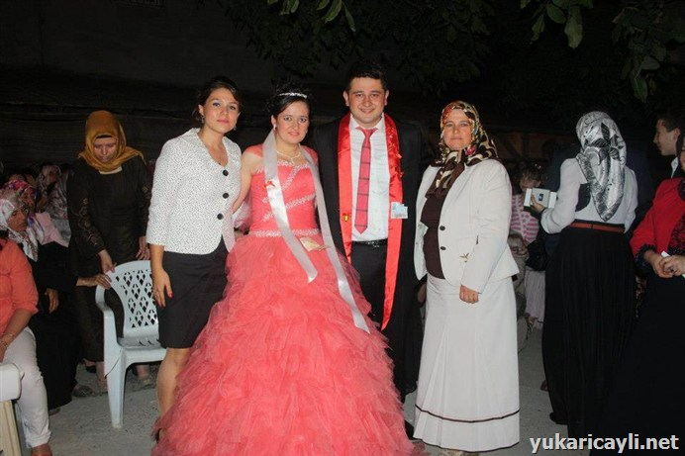
NİŞAN / NİŞAN TÖRENİ
Nişan Yüzükleri
NİŞANLANMAK
AYŞE İLE AHMET NİŞANLANDI.
AYŞE, AHMET İLE NİŞANLI. AHMET DE AYŞE İLE NİŞANLI.
AYŞE İLE AHMET NİŞANLI.

Slide 36
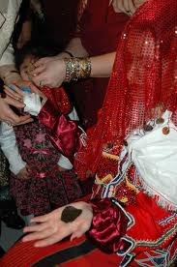
KINA GECESİ
Geline kına yakmak
Ayşe’ye kına yakıldı.

Slide 37
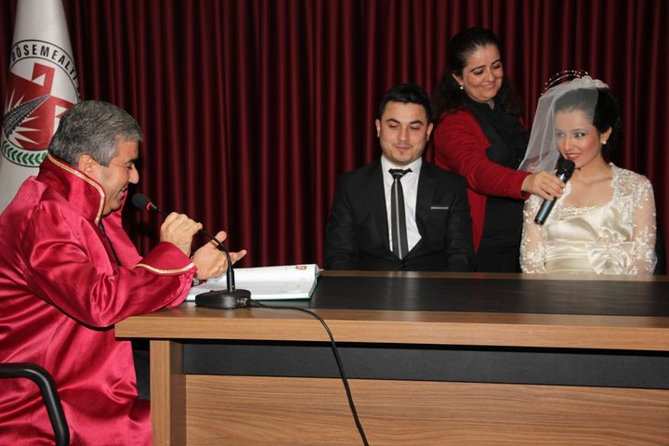
NİKâH / NİKÂH TÖRENİ
NİKÂHLANMAK / NİKÂHI KIYILMAK
Ayşe ile Ahmet’in nikâhı kıyıldı.
Ayşe ile Ahmet nikâhlandı.

Slide 38
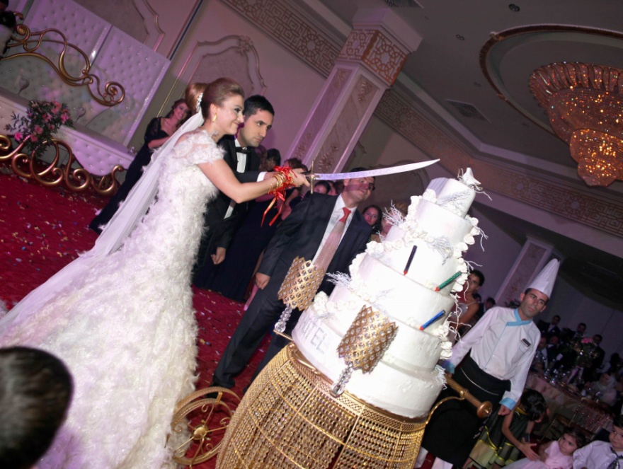
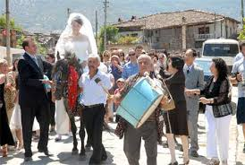
Düğün evlenmek
Ayşe ile Ahmet evlendi.
Ayşe ile Ahmet evli.
Ayşe, Ahmet ile evli. Ahmet de Ayşe ile evli.

Slide 39
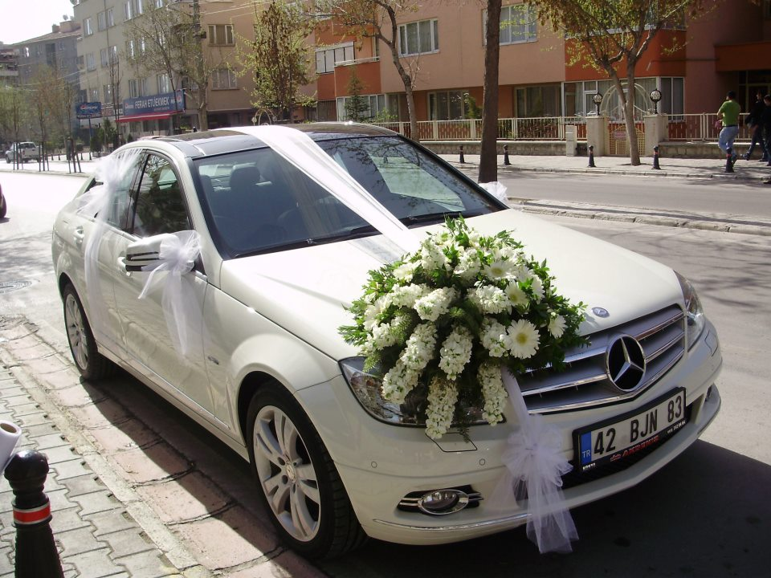
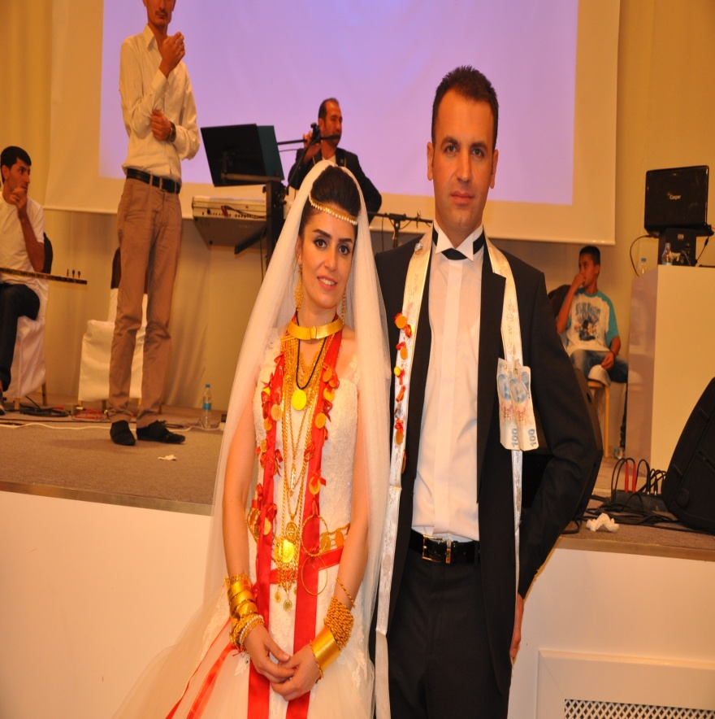
GELİN ARABASI
TAKI TAKMA MERASİMİ

Slide 40
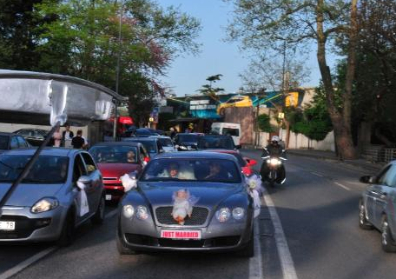
DÜĞÜN KONVOYU

Slide 41
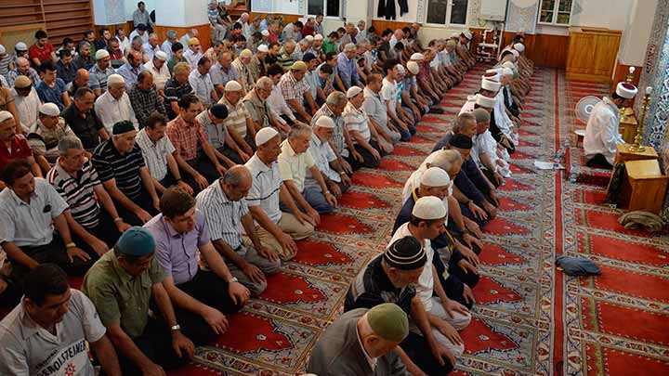
DİNÎ BAYRAMLARDA NELER YAPARIZ?
ERKEKLER, BAYRAM NAMAZINA GİDERLER.
Bayram namazı
Bayram namazı kılmak

Slide 42
BAYRAMLAŞMA - BAYRAMLAŞMAK
Bayram namazında diğer Müslümanlarla
ailemizle
komşularımızla
akrabalarımızla
arkadaşlarımızla
BAYRAMLAŞIRIZ.

Slide 43
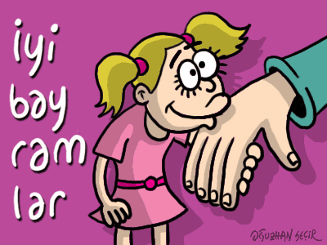
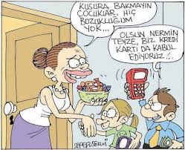
BÜYÜKLERİN ELİNİ ÖPERİZ.
El öpmek

Slide 44


ÇOCUKLARA BAYRAM HARÇLIĞI VERİRİZ.
Bayram harçlığı
Harçlık vermek

Slide 45

AKRABALARIMIZI VE KOMŞULARIMIZI ZİYARET EDERİZ.
Bayram ziyareti yapmak

Slide 46


ŞEKER, ÇİKOLATA VE TATLI İKRAM EDERİZ.
Bayram şekeri
Bayram çikolatası
Şeker ikram etmek
Çikolata ikram etmek

Slide 47

ŞERBETLİ TATLILAR

Slide 48

MEZARLIKLARI ZİYARET EDERİZ.

